Slide 1

স্বাগতম

Slide 2

পরিচিতি
পাঠ পরিচিতি
শ্রেণি : ৬ষ্ঠ
সময় : ৫০মি.
বিষয় : গণিত
শিখনঅভিজ্ঞতা:পূর্ণ সংখ্যার জগৎ -৩
মোঃ আল মামুন
সহকারী শিক্ষক(গনিত)
কাচিচর সাহেবেরচর দাখলি মাদ্রসা।
মুলাদি,বরিশাল
01732181388
almamunmk41@gmail.com

Slide 3
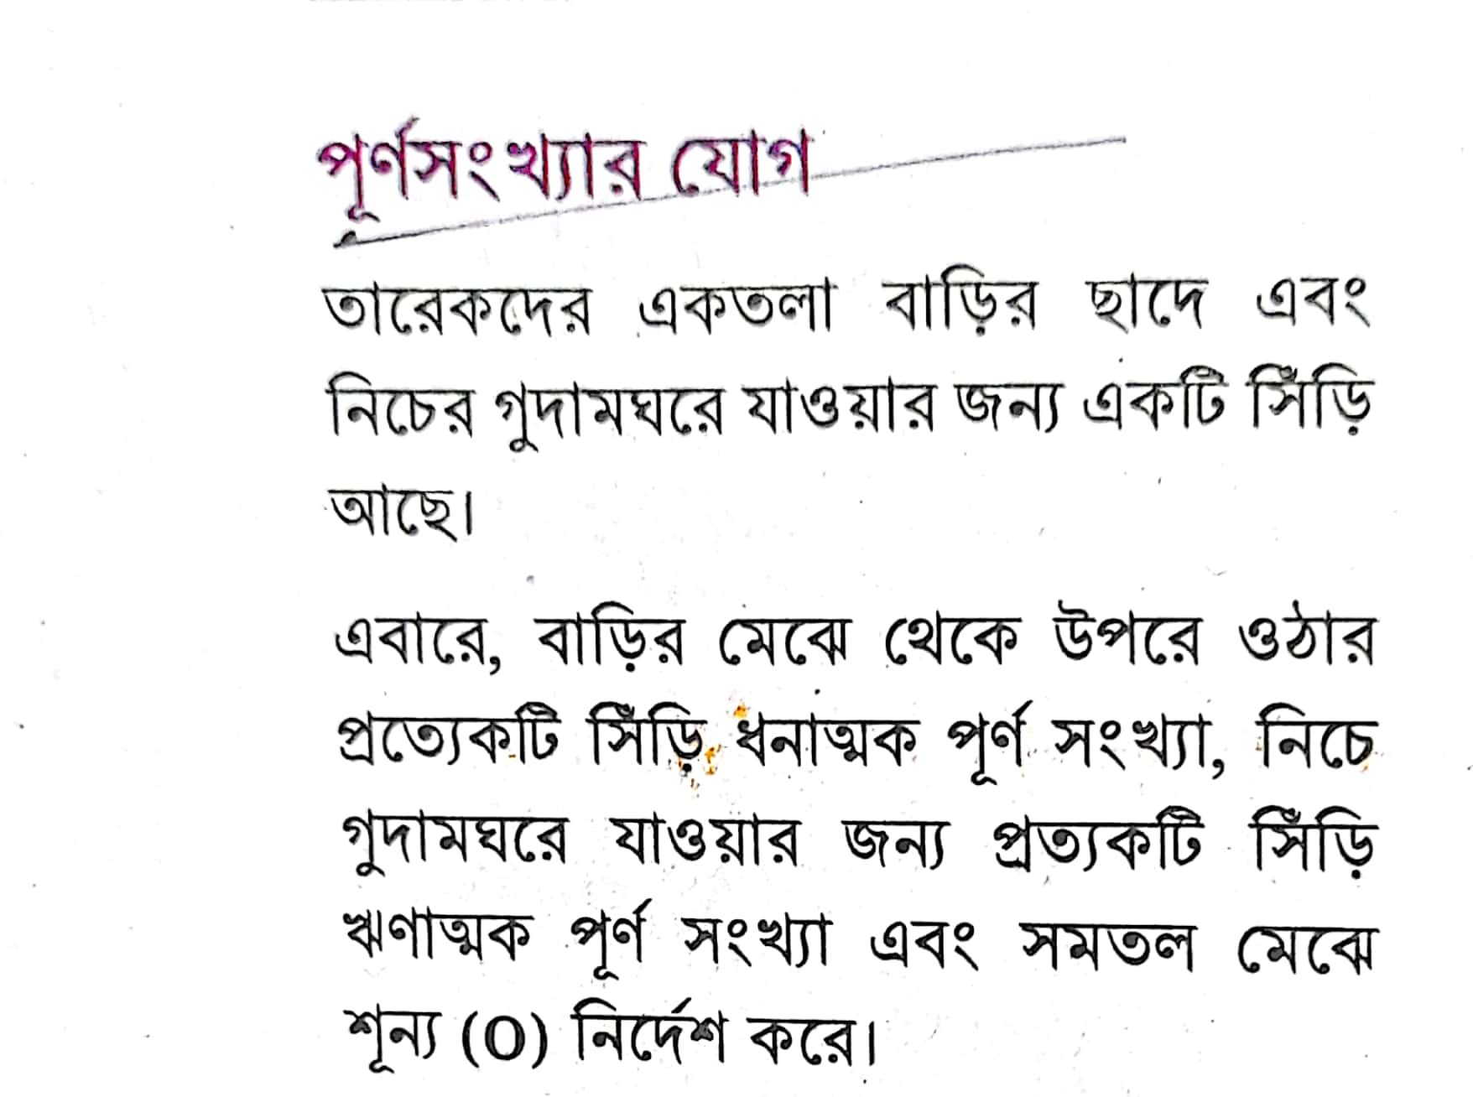
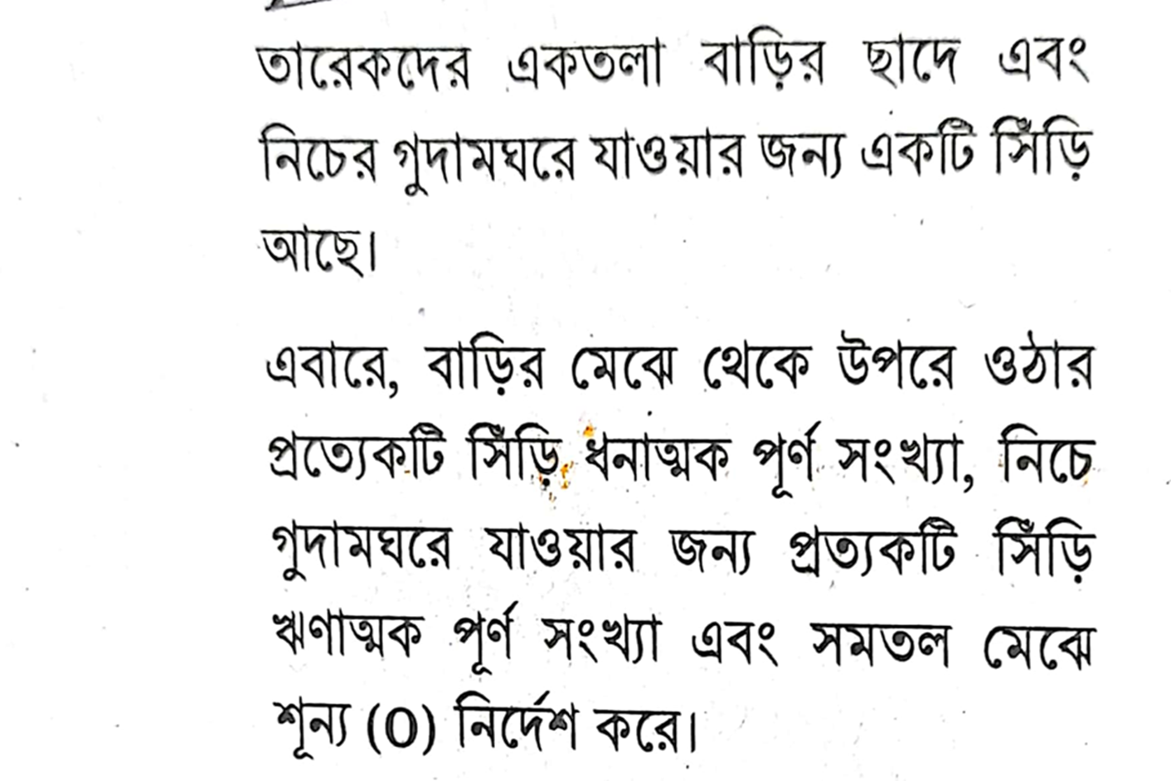
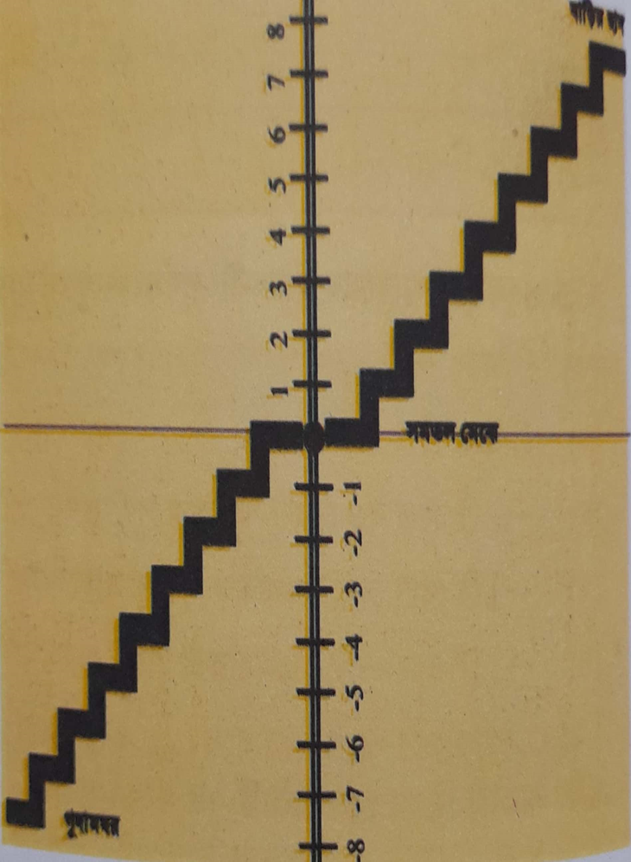

Slide 4
পূর্ণ সংখ্যা কাকে বলে?
পূর্ণ সংখ্যা কাকে বলে?
শূন্য (0)সহ সকল ধনাত্মক ও ঋণাত্মক অখণ্ড সংখ্যা সমূহকে পূর্ণ সংখ্যা বলা হয়।
অর্থাৎ যে সমস্ত সংখ্যার কোন ভগ্নাংশ থাকে না সেগুলো পূর্ণ সংখ্যা। যেমন 1,-3,0,5 ইত্যাদি।

Slide 5
পূর্ণ সংখ্যার প্রকারভেদ
সংখ্যার উপর ভিত্তি করে পূর্ণ সংখ্যাকে তিন ভাগে ভাগ করা যায়।
১। ধনাত্মক
২। শূন্য (0 )
৩। ঋণাত্মক পূর্ণ সংখ্যা
ধনাত্মক পূর্ণ সংখ্যা: শূন্য (0) অপেক্ষা বড় সকল স্বাভাবিক সংখ্যাকে ধনাত্মক পূর্ণ সংখ্যা বলা হয় । যেমন 1,2,3,4,5 ….
শূন্য (০)
ঋণাত্মক পূর্ণ সংখ্যা: প্রত্যেক ধনাত্মক পূর্ণ সংখ্যার জন্য একটিমাত্র বিপরীত ঋণাত্মক সংখ্যা পাওয়া যায় । ধনাত্মক পূর্ণ সংখ্যার বিপরীত ঋণাত্মক মান গুলোকে ঋণাত্মক পূর্ণ সংখ্যা বলা হয়। যেমন -1,-2,-3……..

Slide 6
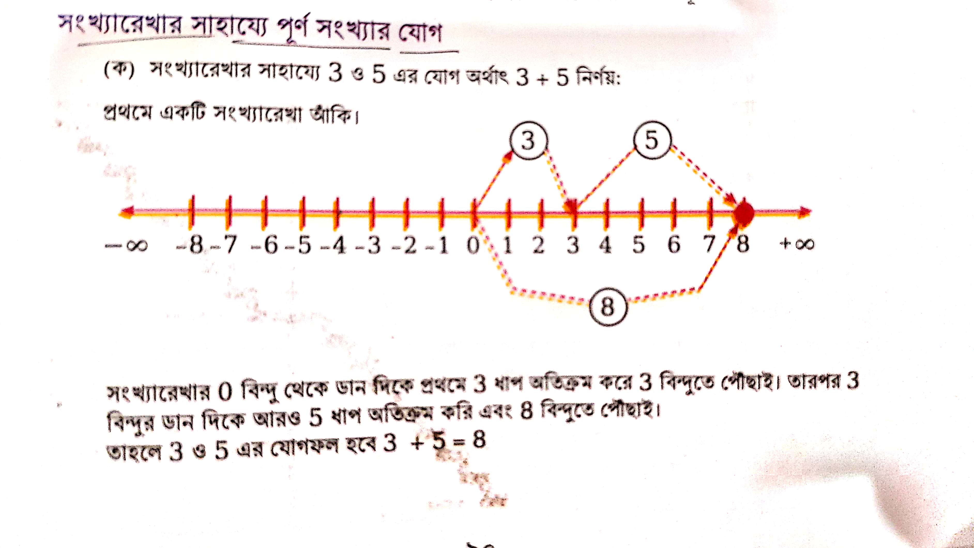
সংখ্যারেখার সাহায্যে যোগফল নির্ণয়ঃ
সংখ্যা রেখার সাহায্যে 3 ও 5 এর যোগফল নির্নয় কর

Slide 7
একক কাজঃ
সংখ্যারেখার সাহায্যে নিন্মের সংখ্যাগুলোর যোগফল নির্ণয়ঃ
(-3)ও 8, (-6) ও 2, (-9) ও 5

Slide 8
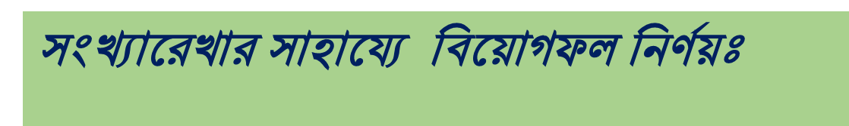
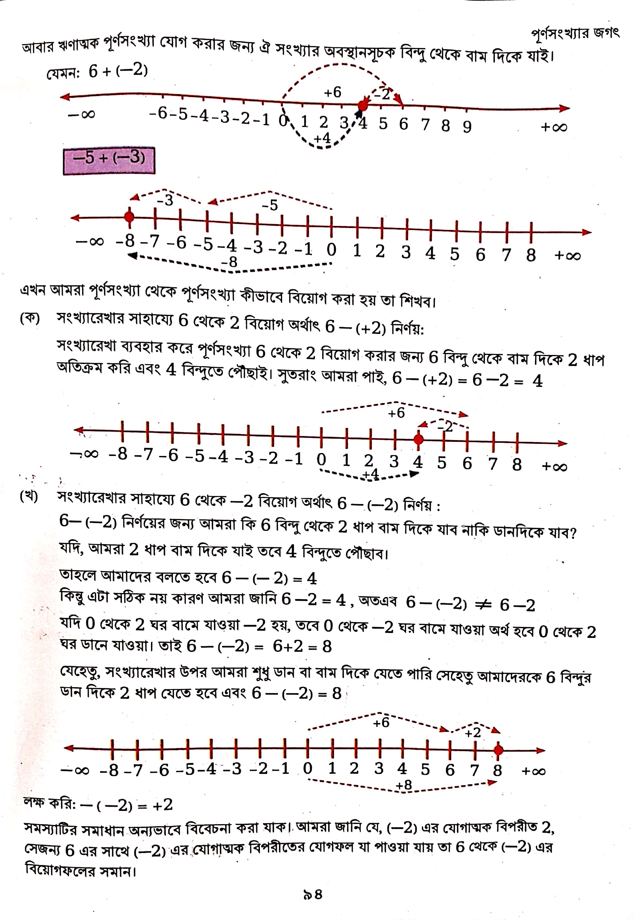
সংখ্যা রেখার সাহায্যে 6 থেকে 2 এর বিয়োগফল নির্নয় কর

Slide 9
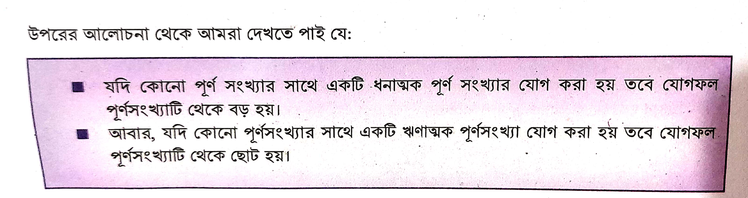
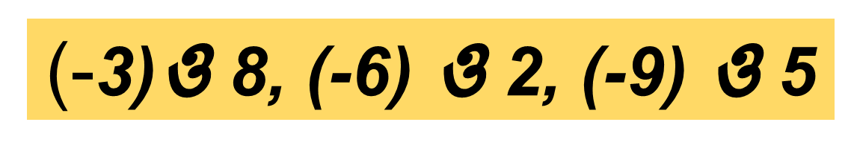
দলীয় কাজঃ
সংখ্যারেখার সাহায্যে নিন্মের সংখ্যা গুলোর বিয়োগফল নির্নয় করঃ

Slide 10
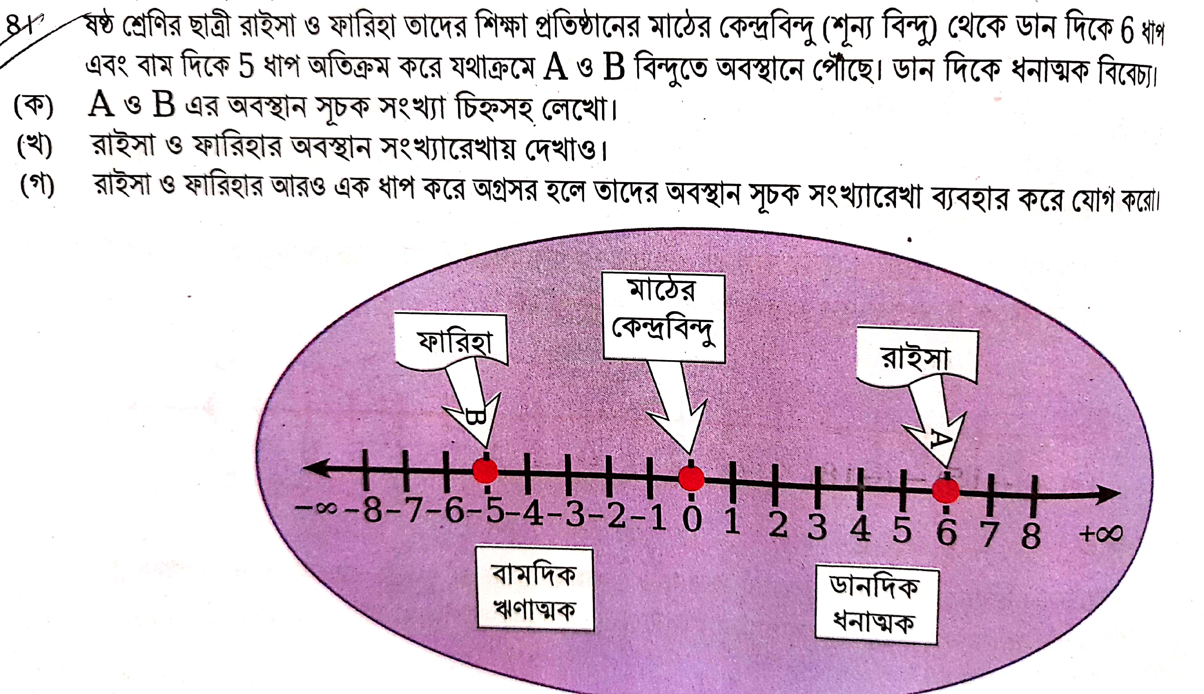

Slide 11
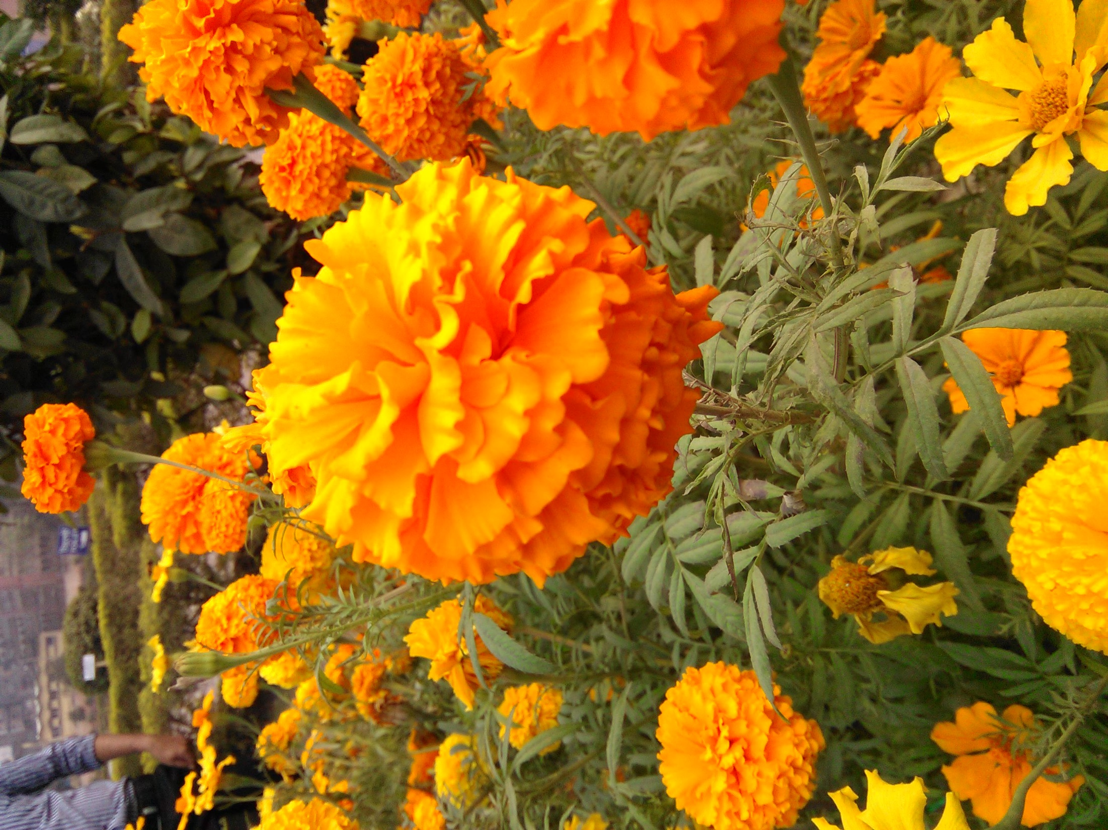
ধন্যবাদ

